Slide 1
Matematinės švytuoklės modelis
Nubraižykite matematinę švytuoklę kairiausioje padėtyje, pažymėkite rutuliuką veikiančias jėgas. Kita spalva pažymėkite jėgų atstojamąją.
Pažymėkite amplitudę $x_{m}$.
Brėžinyje simboliu $E_{pmax}$ ir $E_{kmax}$pažymėkite taškus, kuriuose potencinė / kinetinė energija yra didžiausia.
Kad matematinės švytuoklės svyravimai būtų harmoniniai, švytuoklė turi būti _______, rutuliukas _______, turi būti kuo mažesnė _______ ir ___ __________.
Švytuoklę pajudėti iš kraštinių padėčių verčia ______________, o pusiausvyros padėtyje ___________.

Slide 2
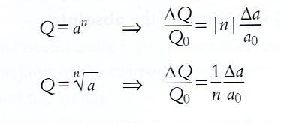
Matematinės švytuoklės parametrai
Pasigaminkite matematinę švytuoklę. Išmatuokite jos ilgį.
Atsakymą užrašykite $(l±∆l)$m forma.
2. Apskaičiuokite švytuoklės ilgio santykinę paklaidą $\frac{∆l}{l}∙100\%$
3. Pagal formulę apskaičiuokite šios švytuoklės periodą. Užrašykite periodą, jo santykinę paklaidą.
4. Išmatuokite matematinės švytuoklės periodą ir amplitudę.

Slide 3
Matematinės švytuoklės svyravimų analizė
Užrašykite savo švytuoklės koordinatės priklausomybės nuo laiko lygtį.
Nubraižykite švytuoklės koordinatės priklausomybės nuo laiko grafiką.
Nubraižykite greičio ir pagreičio priklausomybės nuo laiko grafikus.

